Slide 1
Traductor de señas
Jose Jhonatan choque araujo

Slide 2
requisitos
Crear un traductor de señas en Python puede ser un proyecto desafiante pero muy interesante. A continuación, te explico los pasos generales para implementarlo utilizando visión por computadora y machine learning:
1. Requisitos Previos
Librerías necesarias
OpenCV: Para trabajar con la cámara y procesar imágenes.
Mediapipe: Para detectar manos y rastrear posiciones clave.
TensorFlow/PyTorch: Para entrenar o usar un modelo preentrenado de reconocimiento de señas.
Numpy/Pandas: Para manipulación de datos.
Instala las librerías necesarias:

Slide 3
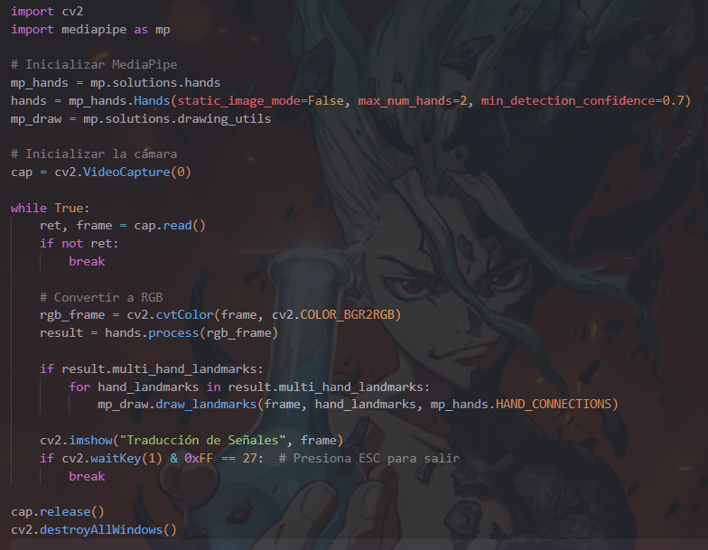
Paso 1
Paso 1: Capturar las manos mediante la cámara
Usa MediaPipe Hands para detectar y rastrear las posiciones clave de las manos.
Este código detecta y traza las posiciones clave de las manos en tiempo real.

Slide 4
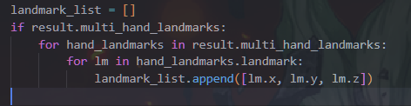
Paso 2: Extraer puntos clave
Los puntos clave de las manos (landmarks) se pueden usar como características para entrenar un modelo de machine learning. Cada mano tiene 21 puntos en el espacio tridimensional (x, y, z).

Slide 5
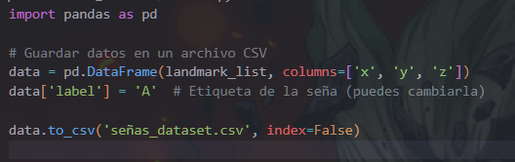
Paso 3: Preparar el dataset
Si estás entrenando tu propio modelo, necesitas un dataset de señas. Puedes capturar las posiciones clave y asignarlas a etiquetas (como letras del alfabeto o palabras).
Alternativamente, puedes usar datasets preexistentes, como ASL (American Sign Language), si estás trabajando con el alfabeto de señas.

Slide 6
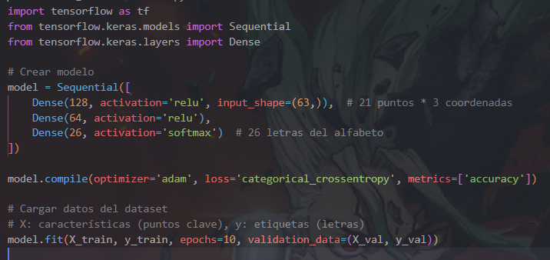
Paso 4: Entrenar el modelo
Usa un modelo de machine learning (como una red neuronal) para clasificar las posiciones clave.

Slide 7
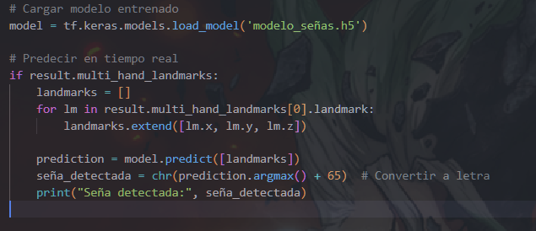
Paso 5: Integrar el modelo
Carga el modelo entrenado y úsalo para predecir en tiempo real:

Slide 8
Paso 6: Mostrar el resultado
Puedes superponer el resultado en la ventana de la cámara:

Slide 9
3. Mejoras Futuras
Soporte para palabras completas: Combina las señas individuales en palabras.
Detección de frases: Usa secuencias temporales con modelos como LSTMs o Transformers.
Traducción inversa: Convierte texto a animaciones de señas.

